Slide 1
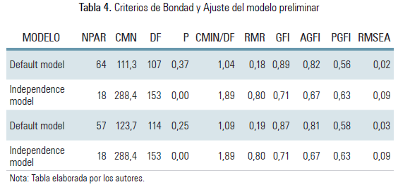
Table 4 from Figure 1 from Marulanda Echeverry, C., Giraldo García, J., & Serna Gómez, H. (2015). Modelo de evaluación de gestión del conocimiento para las pymes del sector de tecnologías de la Información. AD-Minister, 0(26), 17-39. doi:http://dx.doi.org/10.17230/ad-minister.26.2

